Slide 1


Google облака как виртуальное рабочее место
Работу выполнила:
ученица 10 класса
МКОУ Таловской СОШ
Бирюкова Екатерина
Руководитель:
Мариехум Л.И.

Slide 2

Актуальность:
Ещё совсем недавно слова «облачные технологии»,
«IT облака», «облачные сервисы» вызывали у меня
непонимание и ощущение чего-то нереального,
что в жизни меня никак не коснётся.
Еще вчера они считались вымыслом, сегодня стали реальностью.
Появившись несколько лет назад, облачные сервисы стремительно развиваются, постоянно совершенствуются
и предоставляют все больше возможностей.
В виртуальном «небе» можно найти «облако»
на любой вкус, для решения любой творческой задачи.

Slide 3
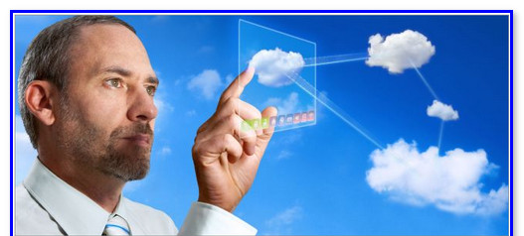
Гипотеза:
Со временем будет пересмотрена концепция компьютера как технического устройства. Настанет час, когда на жестком диске компьютера вы не найдете прикладных программ, – все необходимые функции будут доступны через Интернет.
Облачные сервисы могут быть виртуальным рабочим местом для любого рядового пользователя.

Slide 4

Цели:
Найти общедоступную и универсальную
IT-технологию для организации виртуального рабочего места (ВРМ),
как рабочей среды, формируемой
на базе облачных технологий.

Slide 5


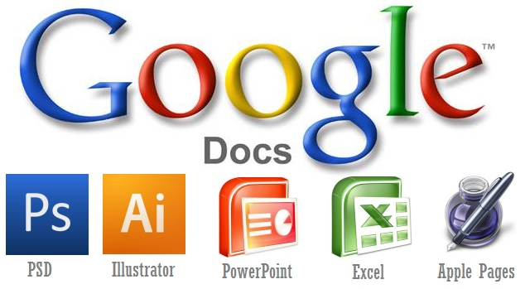

Задачи:
Изучить уровень владения ИКТ и использования социальных сервисов среди учащихся учителей школы, проведение опроса.
Познакомиться с сервисами Google.
Пополнить мою копилку сервисы Web 2.0.
Выбрать наиболее эффективные и удобные сервисы.
Создать инструкции по работе с наиболее актуальными сервисами Google.
Освоить один из сервисов Google для публикации
результатов работы в сети.

Slide 6

Структура и содержание работы:
Теоретическая часть.
Практическая часть.
Выводы и перспективы.

Slide 7
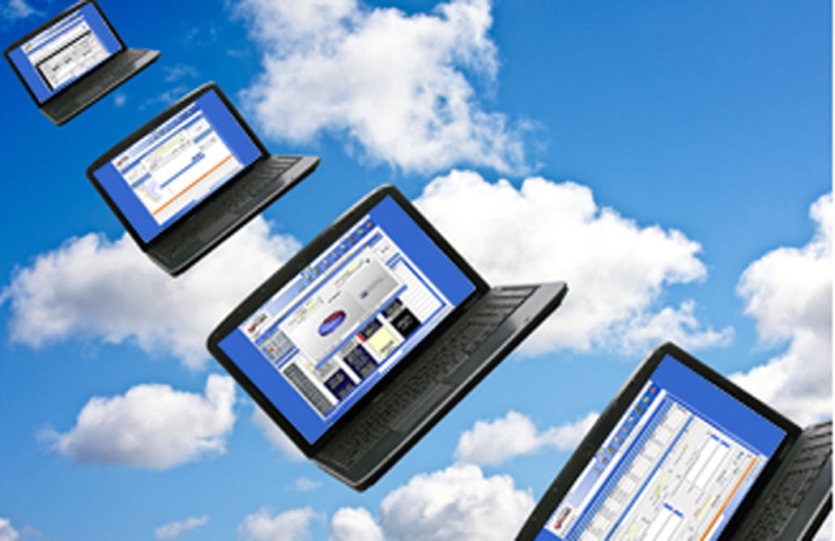
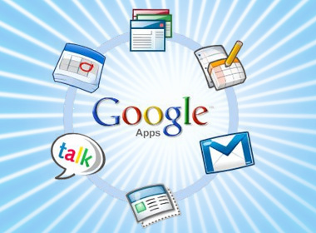
Теоретическая часть
  Введение. Облачные технологии.
  Виды сервисов.
  Инструменты Google – общедоступная и универсальная среда для работы.
  Заключение.

Slide 8
В результате анализа материала
Я отметила, что «Облачные технологии» -
одна из самых модных современных «фишек» в информационных технологиях.
Крупнейшие компании – Google, Apple, Microsoft, Amazon – бросают целые армии разработчиков в бой на этом поле рынка.
Классифицировала сервисы по функциональным задачам, которые они позволяют автоматизировать
хранение и синхронизация файлов;
хранение закладок и заметок;
управление временем;
программные приложения.

Slide 9




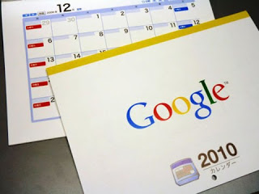

Мой выбор:
Технологические разработки Google
Мои инструменты:

Slide 10

Почему Google?
Преимущества сервисов и инструментов Google —
наличие централизованного хранилища данных
и продуманный интерфейс.
Для размещения материалов на социальных сервисах требуется регистрация. В итоге, если пользоваться несколькими сервисами, появляется проблема с запоминанием логинов и паролей.
В этом отношении сервисы Google имеют преимущество перед остальными сервисами, т.к. под одним аккаунтом возможен доступ к любому сервису, входящему в состав Google.
Тут можно делать всё – хранить данные, создавать презентации, текстовые и табличные документы, рисунки, тесты, поэтому я считаю, что инструменты Google - общедоступная и универсальная среда для работы – виртуального рабочее место
для любого рядового пользователя.

Slide 11
Какие преимущества это даёт нам?
Не нужно иметь какую-либо программу на своём компьютере, её можно бесплатно получить для работы в Интернете, как услугу.
Работа с документами возможна с помощью любого мобильного устройства, поддерживающего работу в Интернете.
Это качественно иной уровень получения современных знаний — можно находиться в процессе обучения в любое время и в любом месте, где есть Интернет.
Пользоваться облачными технологиями сегодня порой удобнее, чем тратить на программы большие суммы денег.

Slide 12
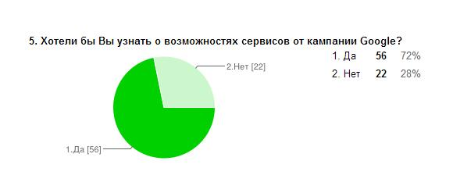
Практическая часть
  По результатам опроса изучила статистику иcпользования облачных сервисов и применения средств ИКТ
  среди учащихся
  и учителей школы
  Вывод:
  Большинство респондентов не пользуются сервисами Web 2.0, используют традиционные средства хранения и обработки файлов, не знают о возможностях сервисов Google.
  Но, в свою очередь, хочется отметить, что большинство желает узнать и научиться применять новинки в своей деятельности.

Slide 13
Практическая часть
  Создала инструкции по работе в сервисе Google Drive.
Стартовый объем Google Drive, предоставляемый бесплатно, составляет 5 Гб.
Для авторизации на сервисе используется учетная запись Google.
Коммерческие тарифные планы за аккаунт в месяц:
25 Г - $2,49 100 Гб - $4,99 16 Тb - $799,99
Google Диск предоставляет доступ к сервису "Документы Google", за счет чего можно хранить в Google Drive локальные копии ваших документов. Добавление онлайн документов на диск Google осуществляется через web-интерфейс. Также как и их последующее открытие и сохранение в различных форматах. Сервис позволяет не только хранить файлы в Интернете, но и работать над ними вместе с коллегами и друзьями, находящимися за сотни километров от вас.

Slide 14
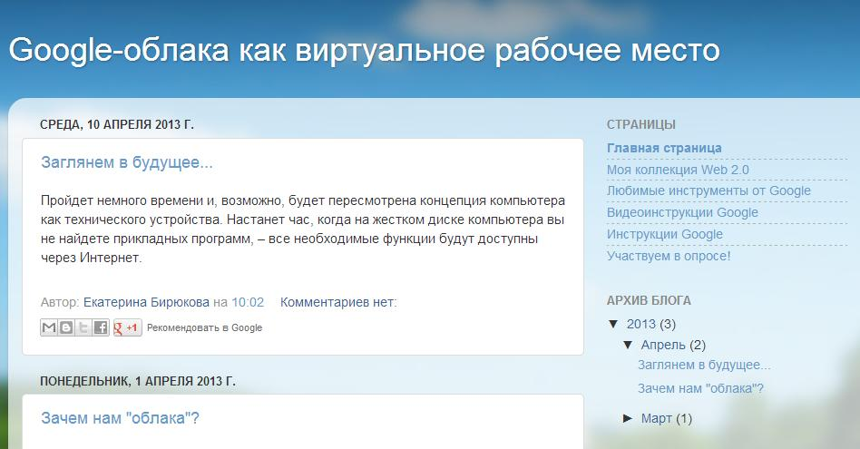
Практическая часть
  Разместила в сети результаты своей исследовательской работы средствами сервиса Blogger.

Slide 15
Выводы и перспективы:
Думаю, что пройдет немного времени и, возможно, будет пересмотрена концепция компьютера как технического устройства. Настанет час, когда на жестком диске компьютера вы не найдете прикладных программ, – все необходимые функции будут доступны через Интернет.
Количество облачных сервисов растёт с каждым днем, увеличивается объём и качество предоставляемых услуг, поэтому данная тема исследования будет актуальной всегда.
Результаты моей исследовательской работы можно использовать
Всем пользователям ПК;
В образовательной и учебной деятельности, учителям, преподавателям, ученикам, студентам.

Slide 16
Спасибо за внимание

